Slide 1
§2.3幂函数

Slide 2
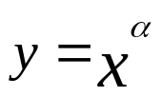
问题引入
我们先看几个具体问题:
(1)如果立方体的边长为a,那么立方体的体积V为 , 这里V是a函数;
(2)如果一个正方形场地的面积为S,那么这个正方形的边长a为 ，这里a是S的函数;
(3)如果人t（s）内骑车行进了1km,那么他骑车的平均速度v为 ，这里v是t的函数.
若将它们的自变量全部用x来表示,函数值用y来表示,则它们的函数关系式将是:

Slide 3
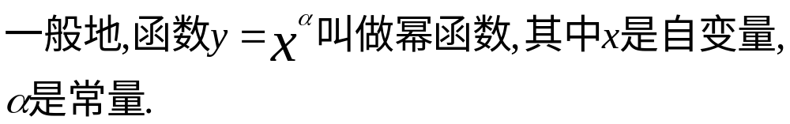
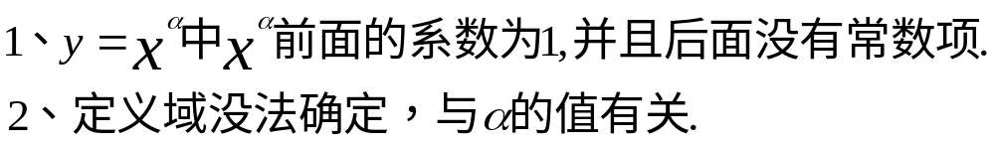
定义
几点说明:

Slide 4
幂函数与指数函数的对比
式子 | 名称
 | a | x | y
指数函数: y=a ^{x}
幂函数: y= x ª
底数
指数
幂值
指数
底数
幂值
判断一个函数是幂函数还是指数函数切入点
看看未知数x是指数还是底数
指数函数
幂函数

Slide 5
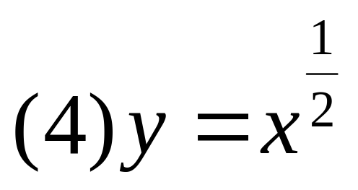
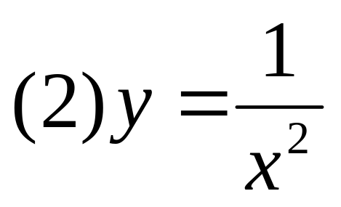
练习：1.判断下列函数是否为幂函数.
(1) y=x⁴
(5) y=2x²
(3) y= -x²
(6) y=x³+2

Slide 6
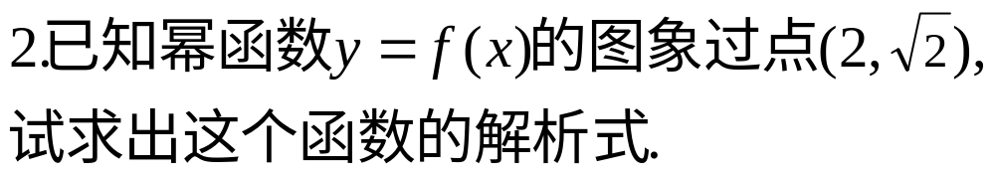
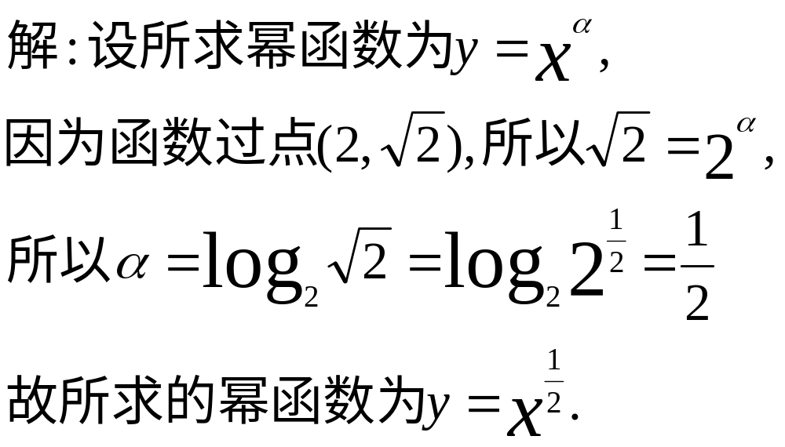

Slide 7
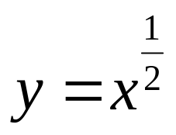
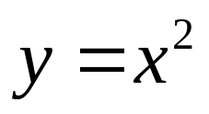

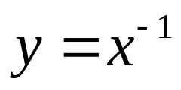

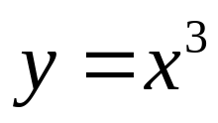

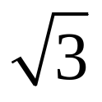
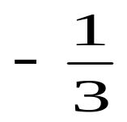
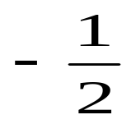


作出下列函数的图象:
x | … | -3 | -2 | -1 | 0 | 1 | 2 | 3 | …
 | … | -3 | -2 | -1 | 0 | 1 | 2 | 3 | …
 | … | 9 | 4 | 1 | 0 | 1 | 4 | 9 | …
 | … | -27 | -8 | -1 | 0 | 1 | 8 | 27 | …
 | … | \ | \ | \ | 0 | 1 |  |  | …
 | … |  |  | -1 | \ | 1 |  |  | …

Slide 8


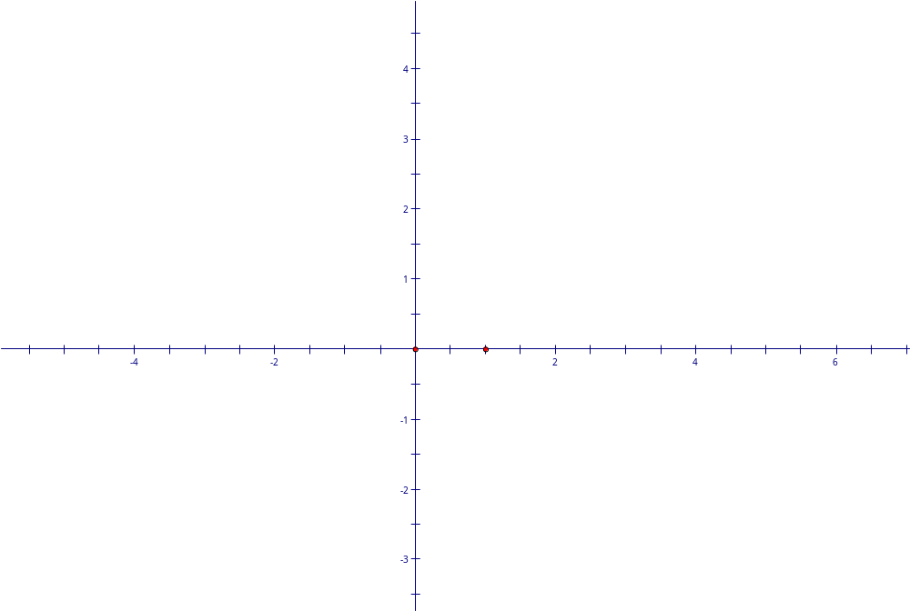
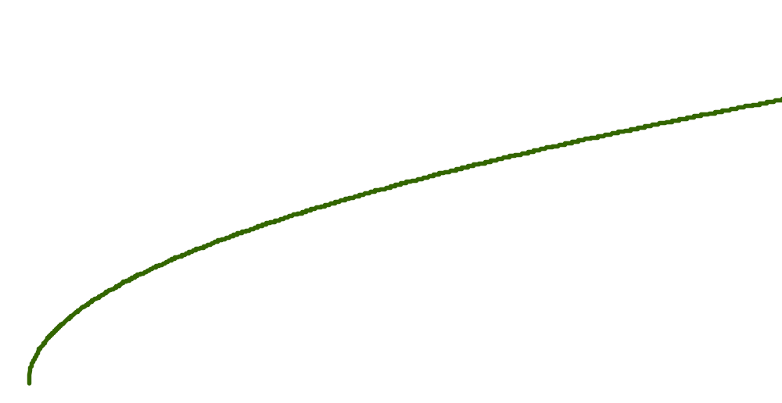
作出下列函数的图象:
(-2,4)
(2,4)
(-1,1)
(1,1)
(-1,-1)
从图象能得出他们的性质吗?

Slide 9
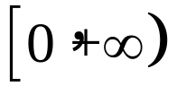




几个幂函数的性质:
 | 定义域 | 值域 | 奇偶性 | 单调性 | 公共点
 | R | R | 奇函数 | 增函数 | (0,0),(1,1)
 | R |  | 偶函数 |  | (0,0),(1,1)
 | R | R | 奇函数 | 增函数 | (0,0),(1,1)
 |  |  | 非奇非偶 | 增函数 | (0,0),(1,1)
 |  |  | 奇函数 |  | (1,1)

Slide 10
一般幂函数的性质:
幂函数的定义域、奇偶性，单调性，
因函数式中α的不同而各异.
所有的幂函数在(0,+∞)都有定义,并且函数图象都通过点(1,1).
如果α>0,则幂函数的图象过点(0,0),(1,1)并在(0,+∞)上为增函数.
如果α<0,则幂函数的图象过点(1,1),并在(0,+∞)上为减函数.
当α为奇数时,幂函数为奇函数,
当α为偶数时,幂函数为偶函数.

Slide 11
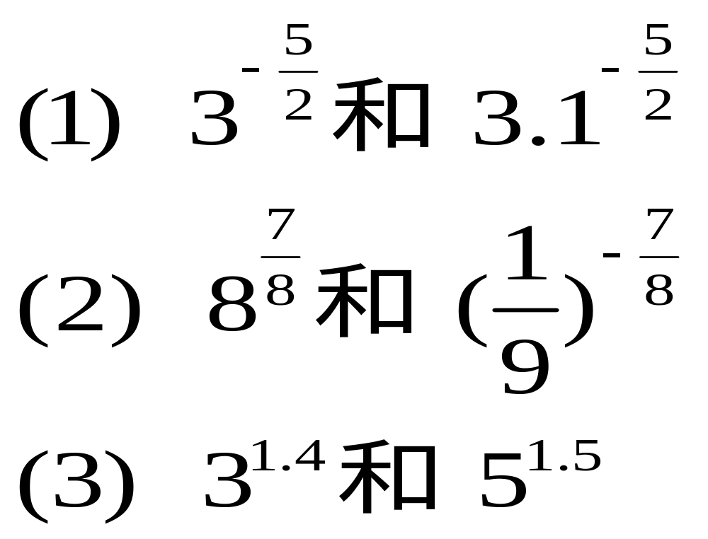

例1、比较下列各组数的大小；
注意
利用幂函数的增减性比较两个数的大小.
当不能直接进行比较时,
可在两个数中间插入一个中间数,
间接比较上述两个数的大小

Slide 12
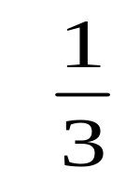
例2．（1）函数f(x)＝(m²－m－1)x ^{m －2m－3}是
幂函数，且在x∈(0，＋∞)上是减函数，
则实数m＝( )
A．2 B．3
C．4 D．5
（2）设α∈{－2，－1，－0.5，0.5，，1,2,3}，
则使f(x)＝x^{α}为奇函数且在(0，＋∞)上单调递减
的α的值的个数是( )
A．1 B．2
C．3 D．4

Slide 13
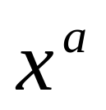
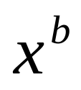
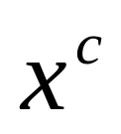
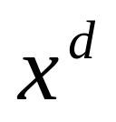
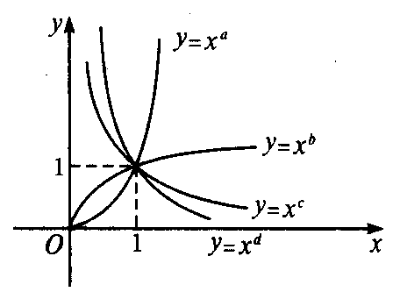
例3、若四个幂函数y＝ ，y＝ ，y＝ ，
y＝ 在同一坐标系中的图象如右图，则a、b、c、d的大小关系是（ ）
A．d＞c＞b＞a B．a＞b＞c＞d
C．d＞c＞a＞b D．a＞b＞d＞c

Slide 14
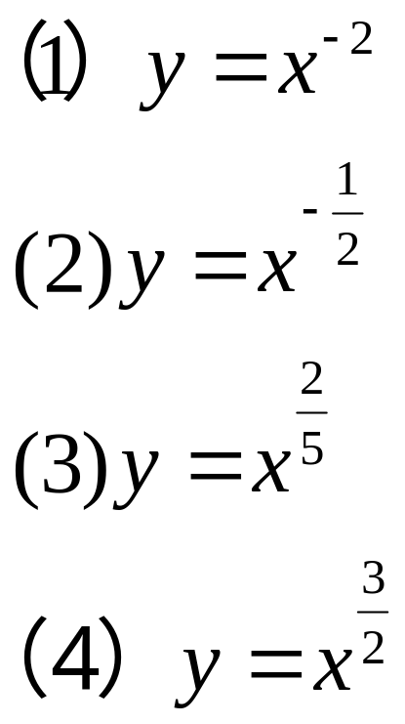
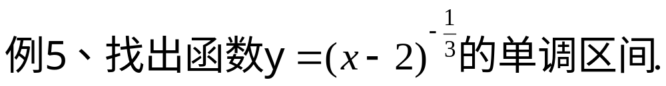
例4、求下列函数的定义域并判断其奇偶性

Slide 15

补充．1）已知(m＋4)－ ＜(3－2m) －
求m的取值范围．
2）已知幂函数y＝x^{m} ^{＋2m－3}(m∈Z)在(0，＋∞)上
是减函数，求y的解析式并讨论此函数的单调性
和奇偶性．

Slide 16
小结：
一. 定 义
二. 图 象
三. 性 质
四. 应 用

